Slide 1
PAZARLAMA VE PERAKENDE ALANI
SATIŞ ELEMANLIĞI DALI

Slide 2
AlanIn tanImI
Pazarlama ve perakende alanı altında yer alan satış elemanlığı, sigortacılık, emlak komisyonculuğu, gıda satış elemanlığı dallarının yeterliklerini kazandırmaya yönelik eğitim ve öğretim verilen alandır.

Slide 3
ALANIN AMACI
Pazarlama ve perakende alanı altında yer alan dallarda sektörün ihtiyaçları ile bilimsel ve teknolojik gelişmeler doğrultusunda gerekli olan mesleki yeterlikleri kazanmış nitelikli meslek elemanlarının yetiştirilmesi amaçlanmaktadır.

Slide 4
Dal Programı
Satış Elemanlığı:
Tanımı: Satış elemanlığının gerektirdiği satış işlemlerini yürütme, stok faaliyetlerini yapma ve bunlarla ilgili belgeleri düzenleme yeterliklerini kazandırmaya yönelik eğitim ve öğretim verilen daldır.
Amacı: Satış elemanı mesleğinin yeterliklerine sahip meslek elamanları yetiştirmek amaçlanmaktadır.

Slide 5
MESLEK ELEMANLARINDA ARANAN ÖZELLİKLER
Güler yüzlü olmak
Temsil yeteneğine sahip olmak,
Türkçeyi iyi konuşabilmek,
İnsanlarla iyi ilişkiler kurabilmek,
Girişken olmak,
Sorumluluk sahibi olmak,
Dış görünüşüne önem vermek,
İkna ve başkalarını etkileme becerisine sahip olmak,
Zengin sözcük bilgisine sahip olmak,
Düşüncelerini rahatlıkla ifade edebilmek,
Dikkatli ve soğukkanlı olmak.

Slide 6
Eğitimin 'Zirve'sinden, yaşamın zirvesine

Slide 7
MEZUNLARIMIZIN ÇALIŞABİLECEKLERİ ALANLAR
Sivil Havacılık Kabin Hizmetleri
Sosyal Güvenlik
Marina İşletme
Marka İletişimi
Menkul Kıymetler ve Sermaye Piyasası
Perakende Satış ve Mağaza Yönetimi
Sağlık Kurumları İşletmeciliği
Sivil Hava Ulaştırma işletmeciliği

Slide 8
MEZUNLARIMIZIN ÇALIŞABİLECEKLERİ ALANLAR
Özel havayolu işletmeleri,havaalanları,yer hizmeti işletmeleri, ikram, kargo ve lojistik işletmeleri ile diğer havacılık kuruluşlarında gerekli şartları sağlamaları durumunda; Uçuş Harekat Uzmanı,Yükleme Uzmanı,Performans Uzmanı,Tarife Planlama Uzmanı,Maliyet Kontrol Uzmanı,Ekip Planlama Uzmanı,
Ayrıca mezunlarımız KPSS’den gerekli puanları almaları durumunda DHMİ’de Hava Trafik Kontrolörü olarak çalışabilirler, Türk Hava Kuvvetleri Komutanlığında sözleşmeli subay olarak da görev yapabilirler.

Slide 9
EK PUANLA GİDİLEBİLECEK 2 YILLIK ön lİsans programlarIndan bazIlaRI
Bankacılık ve Sigortacılık
Çağrı Merkezi Hizmetleri
Deniz Brokerliği
Dış Ticaret
Emlak Yönetimi
İşletme Yönetimi
İnsan Kaynakları Yönetimi
Marina ve Yat İşletmeciliği
Perakende Satış ve Mağaza Yönetimi
Sivil Havacılık Kabin Hizmetleri
Tıbbi Tanıtım ve Pazarlama
Turizm ve Otel İşletmeciliği

Slide 10
EK PUANLA GİDİLEBİLECEK 4 YILLIK lİsans programlarIndan bazIlaRI
Aktüerya
Bankacılık, Bankacılık ve Finans
Bankacılık ve Sigortacılık
Havacılık Yönetimi
Emlak Yönetimi
İşletme Yönetimi
Pazarlama
Sigortacılık
Uluslararası Finans
Uluslararası Ticaret ve İşletmecilik
Uluslararası Ticaret ve Lojistik
Tarım Ticareti ve İşletmeciliği

Slide 11
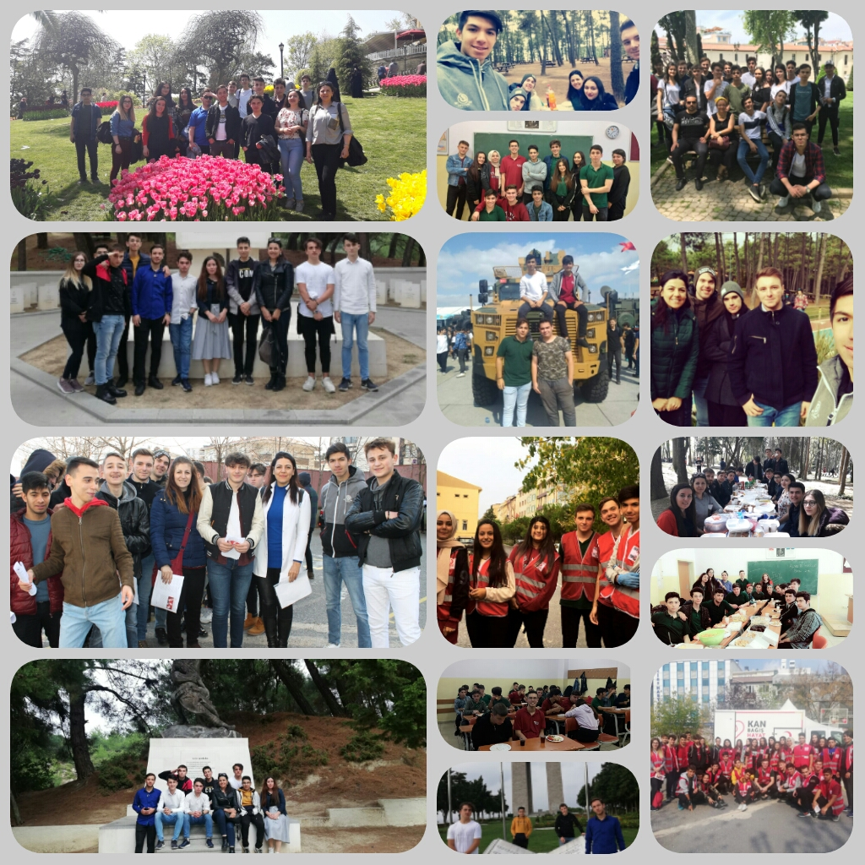
Gel bİr farkImIz olsun beraber!!!

